Slide 1
Den kommende sundhedsreform – Udviklingen af det nære og sammenhængende sundhedsvæsen – set fra almen praksis
Oplæg for Regionsældrerådet
v. Jørgen Steen Andersen
Næstformand for PLO-Hovedstaden
16. maj 2022

Slide 2
”Sammen kan vi mere”
I dag samarbejder Region Hovedstaden og vi aktivt om:
Sundhedsaftalen ‒ og det fremtidige hospitalssamarbejde
Praksisplanen
Lægedækningen
Konfliktløsning (høj grad af fælles holdning og retning i Samarbejdsudvalget)
Akutområdet (ny aftale mellem PLO-H og Region H om nedbringelse af svartider gennem hjælp mellem kl. 16-18, praksiskonsulent i 1813, samarbejdsaftale om kommunale akutfunktioner mv.)
Ad hoc-problemer (vaccinationsindsats, beredskabslæger)
En meget positiv udviklingstendens!

Slide 3
Hvad er almen praksis?
Selvstændigt erhvervsdrivende i små selvstyrende enheder
Overenskomsten om almen praksis sætter rammerne. Fokus på hurtig og kompetent løsning af almenmedicinske opgaver (LEON)
Gatekeeper: løser 9 ud af 10 henvendelser fra borgerne
Ca. 50 konsultationer om dagen (heraf ca. 25 almindelige konsultationer pr. dag pr. læge)
En gennemsnitspatient har ca. 6 konsultationer pr. år, mens en borger på 79 år har ca. 15 konsultationer pr. år
Kontinuitet og patientcentreret tilgang – langvarige relationer med patienterne

Slide 4
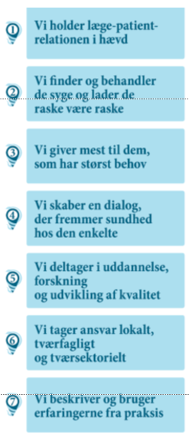
Almen praksis’ værdigrundlag

Slide 5
Vores vision
Et nært og sammenhængende sundhedsvæsen, hvor borgerne har en tovholder i almen praksis
1/3 flere læger i almen praksis inden for 10-15 år (fokus på afgang og tilgang)
At samarbejdet med hospitalerne og kommunen bliver en løbende proces med fokus på dialog, evaluering og gensidigt samarbejde
At almen praksis er en ligeværdig del af ledelsen af det tværsektorielle samarbejde
En forudsætning for at indfri denne vision er, at der foretages et aktivt tilvalg af ”familielægen” og ikke af ”koncernlægen”.

Slide 6
Hvor står vi i dag – set fra almen praksis Kerneværdier og styrke:
Kontinuitet og kendskab til (særligt) de mest syge
(Ny norsk undersøgelse dokumenterer færre kontakter til lægevagt, færre indlæggelser, lavere dødelighed hos borgere, der har den samme læge i > 15 år)
Arbejder både med fokus på det sygdomsspecifikke, men også med helhedsblik på borgerens samlede sygdomsbillede
Kendskab til borger, nærmiljø, til kommunen og til hospitalstilbud.

Slide 7
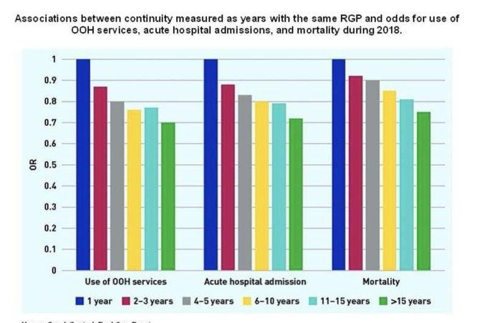
Sammenhæng mellem kontinuitet hos egen læge, sygdom og død

Slide 8
Hvor står vi i dag – set fra almen praksis Udfordringer:
Lægemangel
3.300 praktiserende læger i hele landet i dag
På landsplan ca. 100.000 borgere uden fast læge (varetaget af regions- og udbudsklinikker) og ca. 100.000 borgere, som har læge hos ”koncernklinikker”
Region H: I 2011 var der – som i dag – ca. 1.100 kapaciteter, men antallet af borgere er steget med 160.000 borgere (svarende til 100 kapaciteter)
Der er p.t. ca. 50 læger, der mangler en kompagnon eller en ansat læge – halvdelen af dem er i planområde Syd.

Slide 9
Hvor står vi i dag – set fra almen praksis Udfordringer:
Belastningsbyrde
Stigende opgavemængde (demografi, ændringer i sundhedsvæsenet, borgerforventninger)
40 % af praktiserende læger angiver at være udbrændte.
På den korte bane behov for tiltag, der kan reducere arbejdsbelastningen, øge fastholdelse og trivsel og øge rekruttering.

Slide 10
Den nye struktur
Almen praksis bliver sandsynligvis (efter behandlingen af FT), repræsenteret på alle niveauer i den kommende tværsektorielle struktur
Konsensusbaseret – men forpligtende samarbejde - på tværs tror vi er vejen frem i det tværsektorielle samarbejde.
I klyngerne skal der et stort fokus på det nødvendige kendskab til hinanden.
Forskelle mellem kommuner i regionen – størrelse struktur, institutioner
Forskelle mellem almen praksis i regionen – aftalebaseret, graden af manglen på læger, størrelse af praksis, samarbejdesrelationer med kommuner mv.
Forskelle mellem hospitalerne i regionen, størrelse, fokusområde, optagområde, kultur mv.

Slide 11
Der vi ikke skal hen!
Lange beslutningsgange
Lange møderækker om det samme
Procestunge arbejdsgange
Masser af tidsforbrug

Slide 12
PLO-H’s ønsker
At der på alle niveauer sikres kendskab til – og respekt for – hinandens organisatoriske og politiske forskelligheder
At vi deltager på alle niveauer med kontinuitet og i alle dele af samarbejdet.
At vi sikrer sammenhæng og retning gennem beslutninger i SSU.
Ikke flere niveauer end de allerede beskrevne
Regionale rammeaftaler, og nære løsninger – måske helt ude i den enkelte kommune.
Stærkt fokus på at gøre samarbejdet nært
Tillid til at vi kan løse problemerne sammen.

Slide 13
Udfordring: Ressourcer i PLO-H
14 personer i PLO-H´s bestyrelse – der ”går til PLO” i fritiden. – i alt sammenlagt ca. 500-700 mødetimer tilsammen pr år.
Vi er udpeget til ca. 50 hverv og funktioner internt og eksternt.
4 årsværk i sekretariatet – 3 AC og en sekretær.
Andre opgaver i sekretariat og bestyrelse: PLO-H-bestyrelsens drift, sikre sammenhæng til PLO-Centralt, hjælpe PLO-Kommunalt, varetage medlemsservice, økonomi, presse og medlemsinformation, juridisk assistance (ca. 2-300 sager årligt), arbejde med kvalitet, og interessevaretagelse eksternt (udvalgsmøder, sekretariatsmøder mv.) osv.

Slide 14
Drømmen om 10-15 år - tilbuddet til borgerne:
PLO-klinikker i hele landet, som kan tilbyde stabilitet og kontinuitet til alle danskere. - Udvikler tovholderrollen, tager større ansvar for at koordinere den enkelte borgers forløb og er opsøgende overfor de svageste i patientpopulationen. - Sikrer god tilgængelighed til klinikken telefonisk, elektronisk og fysisk.
Kapaciteten i almen praksis øges til 5.000 læger (kapaciteter) på landsplan. - Kan nås i 2032, hvis antallet af uddannelsesstillinger øges til 400 årligt (aktuelt 320) – og der udbydes tilstrækkeligt med kapaciteter.
Den øgede kapacitet i almen praksis kan understøtte flere opgaver i kommunalt regi, hvor der bliver øget behov for lægefaglige kompetencer.

Slide 15
Drømmen om 10-15 år - samarbejdet med hospitaler og speciallæger
Hospitaler understøtter med undersøgelser, som almen praksis efterspørger, fx billeddiagnostik, EKKO, skopier mv. ‒ så almen praksis’ tovholderfunktion understøttes
Subakutte tider til vurdering af konkrete problemstillinger ved speciallæge/specialafdeling
Rammer for bedre adgang til telefonisk lægefaglig sparring
Tilstrækkelig kapacitet til ambulant undersøgelse af alle henviste (afviste henvisninger afskaffer vi i fællesskab).
Øget helhedsvurdering af multisyge på hospitalerne ‒ geriatri?
Hospitalet beholder behandlingsansvaret, i en nærmere aftalt periode efterpatienten er færdigbehandlet.
Vi samarbejder ligeværdigt med patienten i centrum og finder de løsninger, der mest effektivt hjælper patienten videre.

Slide 16
Drømmen om 10-15 år ‒ samarbejdet med/i kommunen
Løser de tiltagende komplekse plejeopgaver på midlertidige pladser og i hjemmet
Samarbejder om etablering af tidssvarende kliniklokaler i patienternes nærhed
Tæt og tillidsfuld dialog i de kommunale lægekontaktudvalg:
Attestsamarbejdet
Samarbejdet om børn, unge og udsatte
Mere ensartede kommunale tilbud (fx gennem tværkommunalt samarbejde – som kræftrehabilitering)
Tværkommunal inspiration og sparring?

Slide 17
Sammenfatning: Drømmescenariet
Fastholdelse af konsensusbaseret tværsektoriel ledelse – med positivt fokus, og kendskab til vores forsklligheder
Kontinuiteten er en forudsætning for tovholderrollen (at der fastholdes en ”familielægemodel” frem for udbredelse af koncernklinikker)
Øget og løbende samarbejde med hospitaler og kommuner om udrednings- og behandlingstilbud
Aktiv fælles indsats for at reducere belastningsbyrden, fastholde læger i almen praksis og rekruttere læger i de kommende 10 år
På den korte bane – behov for at reducere arbejdsbelastningen, øge fastholdelse og rekruttering
På den lange bane – tilbud om at flere opgaver løses i almen praksis – herunder en styrket tovholderrolle for særligt de svageste borgere
Kapaciteten i almen praksis udvides til 5.000 praktiserende læger (kapaciteter) på landsplan.

